Slide 1
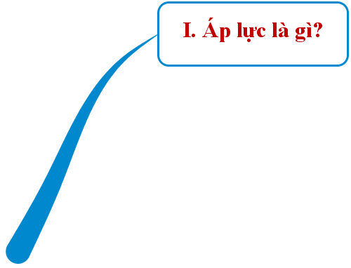
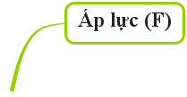
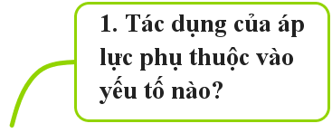
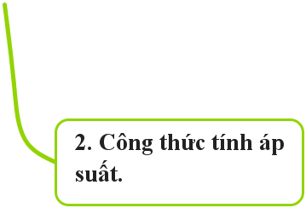
TIẾT 1 - BÀI 15:
ÁP SUẤT TRÊN BỀ MẶT
BÀI 15

Slide 2
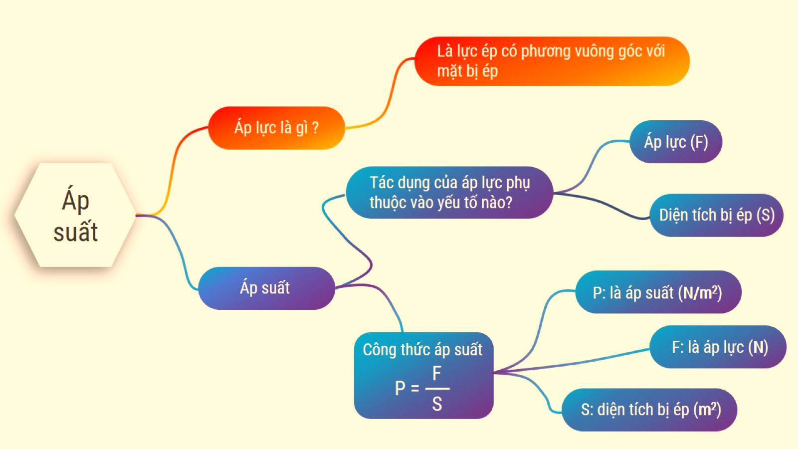
TIẾT 1 - BÀI 15:
ÁP SUẤT TRÊN BỀ MẶT

Slide 3
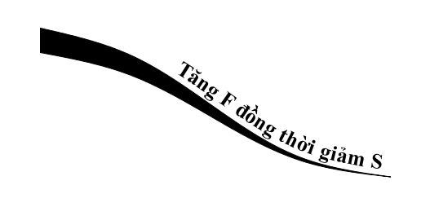
TIẾT 2 - BÀI 15:
ÁP SUẤT TRÊN BỀ MẶT
QUI TẮC LÀM TĂNG ÁP SUẤT HOẶC LÀM GIẢM ÁP SUẤT

Slide 4
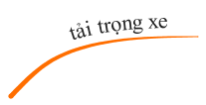
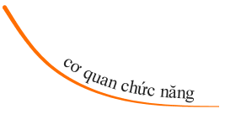
Sơ đồ tư duy tích hợp:

Slide 5
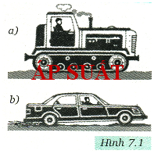
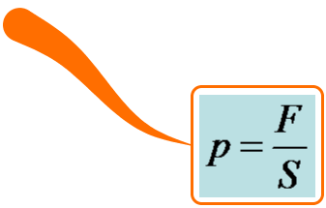
BÀI 15: ÁP SUẤT TRÊN BỀ MẶT
ÁP SUẤT

Slide 6
SƠ ĐỒ TƯ DUY
BÀI 15
ÁP SUẤT TRÊN MỘT BỀ MẶT

